Slide 1

「小・中連携の推進」に向けて
埼玉県マスコット
コバトン さいたまっち
西部教育事務所

Slide 2




なぜ、小中連携を
推進するのですか？
はじめに
そもそも小中連携
とは？
小中連携と小中
一貫の違いは？
何をすればいいの？
どんな効果があるの？

Slide 3
本日お伝えしたいこと
１ 子供たちの意識
２ なぜ小中連携なのか
３ 小中連携とは
４ 小中連携のポイント
５ 小中一貫教育の推進に向けて

Slide 4
中学校入学前に小学生が抱く期待・不安
１ 子供たちの意識
① 中学校の授業では、教科によって先生が変わること
② 中学校の授業では、新しい教科が加わること
③ 中学校の先生に出会うこと
④ 部活動に入ること
⑤ 新しい友達・仲間に出会うこと
⑥ 新しい先輩に出会うこと
⑦ その他
⑧ 特になし

Slide 5
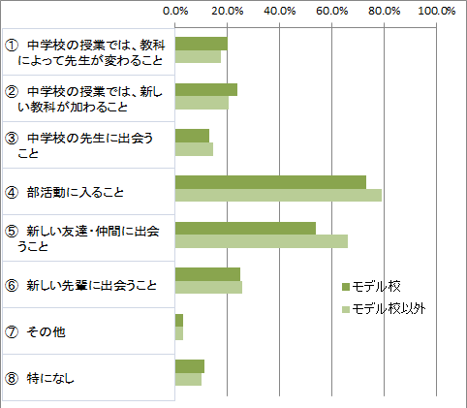
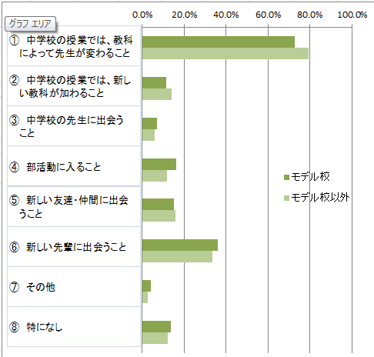
中学校入学前に小学生が抱く期待・不安
１ 子供たちの意識
期待
不安

Slide 6
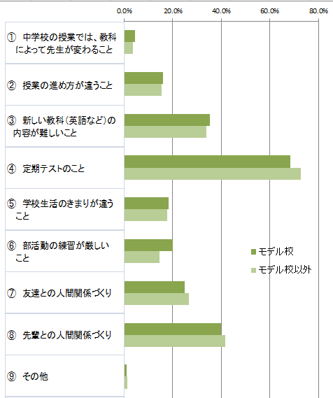
中学校入学後に抱く不安
１ 子供たちの意識
① 中学校の授業では、教科によって先生が変わること
② 授業の進め方が違うこと
③ 新しい教科（英語など）の内容が難しいこと
④ 定期テストのこと
⑤ 学校生活のきまりが違うこと
⑥ 部活動の練習が厳しいこと
⑦ 友達との人間関係づくり
⑧ 先輩との人間関係づくり
⑨ その他
⑩ 特になし
不安

Slide 7
１ 子供たちの意識
大きな段差？
中１
小中連携
変化があるのは当然
→段差を乗り越える
ことも必要
小学校と中学校をつなぐ
効果的な指導円滑な接続
→段差を乗り越える力
中１
小６
小６
小５
小５
小４
小４
小３
小３
小２
小２
小１
小１

Slide 8
２ なぜ小中連携なのか
小学校から中学校に進学する際の接続が
円滑なものになっているのか
○ 学習指導面
・授業形態の違い
・学習指導上の課題の共有
○ 生徒指導面
・生徒指導上の課題の共有
・生徒指導の方法の違い

Slide 9
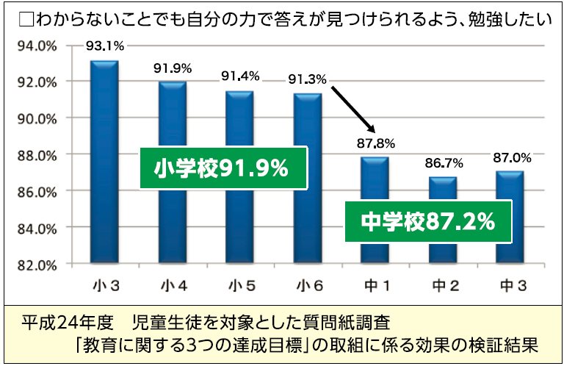
２ なぜ小中連携なのか
埼玉県に見られる課題①

Slide 10
２ なぜ小中連携なのか
埼玉県に見られる課題①
埼玉県学力・学習状況調査（質問紙）

Slide 11
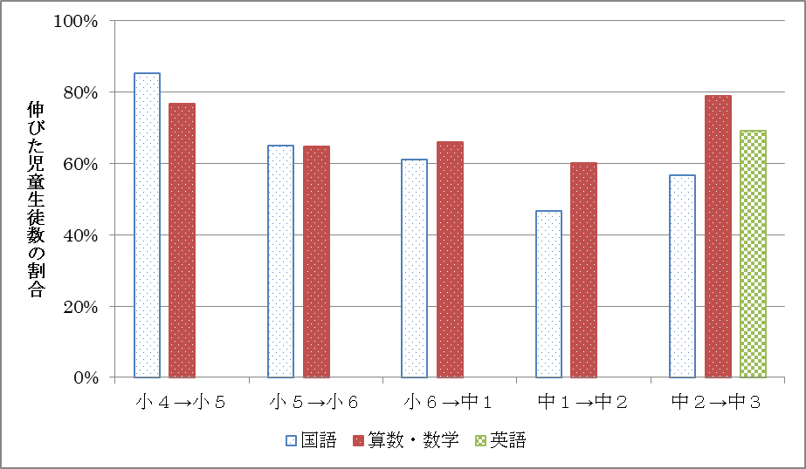
２ なぜ小中連携なのか
埼玉県に見られる課題②
県学調結果「学力の伸び」の状況
中学校第１学年の１年間で、特に伸び悩む生徒が出やすい
教 科 | 小４→小５ | 小５→小６ | 小６→中１ | 中１→中２ | 中２→中３
国 語 | 85.4% | 65.1% | 61.2% | 46.6% | 56.6%
算数・数学 | 76.8% | 64.9% | 66.1% | 60.2% | 79.0%
英 語 | ― | ― | ― | ― | 69.1%

Slide 12
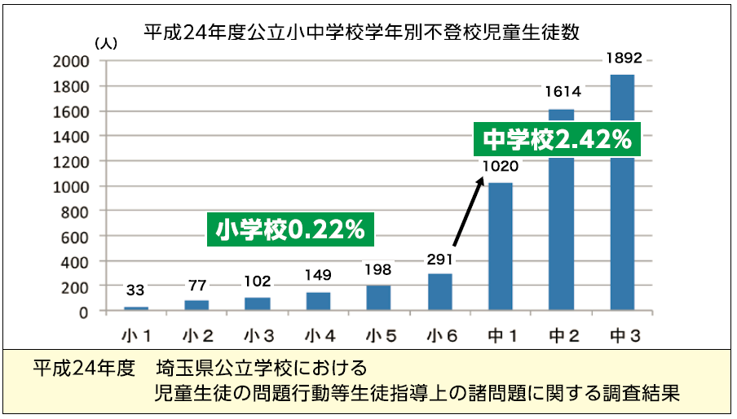
２ なぜ小中連携なのか
埼玉県に見られる課題③

Slide 13
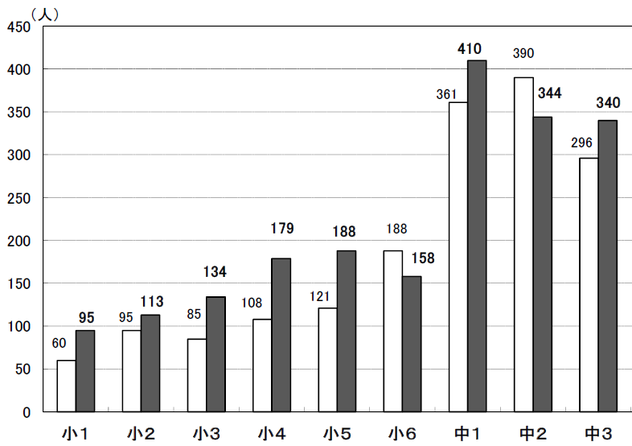
平成２８・２９年度学年別暴力行為加害児童生徒数
２ なぜ小中連携なのか
埼玉県に見られる課題④

Slide 14
３ 小中連携とは
○「小中連携」
小・中学校が互いに情報交換、交流することを通じ、
小学校教育から中学校教育への円滑な接続を目指す様々な教育
○「小中一貫教育」
小中連携のうち、小・中学校が９年間を通じた
教育課程を編成し、それに基づき行う系統的な教育

Slide 15
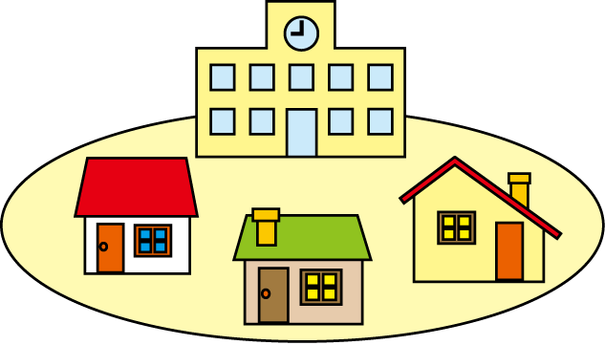
小中連携
３ 小中連携教育とは
中学校
学校をつなぐ組織
家庭・地域との連携
取組①
目指す児童生徒像、重点目標の設定、共有
取組②
取組③
小学校
小学校
Notes:
・

Slide 16
３ 小中連携とは
学校段階の円滑な接続
小・中学校９年間の学びと育ちの連続性を重視した教育
【ねらい】
小・中学校９年間を支える教職員の意識高揚
学習意欲の向上
中１ギャップの解消
確かな学力の育成
豊かな心の育成

Slide 17
３ 小中連携とは
中学校入学前に小学生が抱く不安
（モデル地区 中学校１年生 意識調査）
中学校の授業では、
教科によって先生
が変わること
不安は特にない

Slide 18
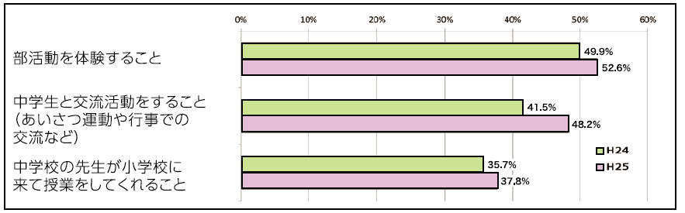
３ 小中連携とは
小学生の時に体験しておくとよいと思うもの

Slide 19
○「わからないことでも自分の力で答えを見つけられるよう、
勉強したい」（モデル校８地区）
３ 小中連携とは
成果 子供の学習意欲
Ｈ２３ 事業開始前 Ｈ２４ 事業１年目 Ｈ２５ 事業２年目
Ｈ２３・小６
Ｈ２４・小６
Ｈ２５ 中１
Ｈ２４・中１

Slide 20
４ 小中連携のポイント
Ⅰ
小中連携推進のための組織をつくる
Ⅱ
中学校区の目指す児童生徒像、重点目標を設定、
共有する
Ⅲ
教員の意識をつなぐ
Ⅳ
児童生徒の心をつなぐ
Ⅴ
指導の一貫性の確保

Slide 21
Ⅰ
小中連携推進のための組織をつくる
推進委員会
・教育委員会担当者
・小・中学校長
・小中連携担当教員
・各専門部会代表教員
専門部会１
専門部会２
専門部会３
【取組の中心となる組織】
【全教員が分担して参加する組織】

Slide 22
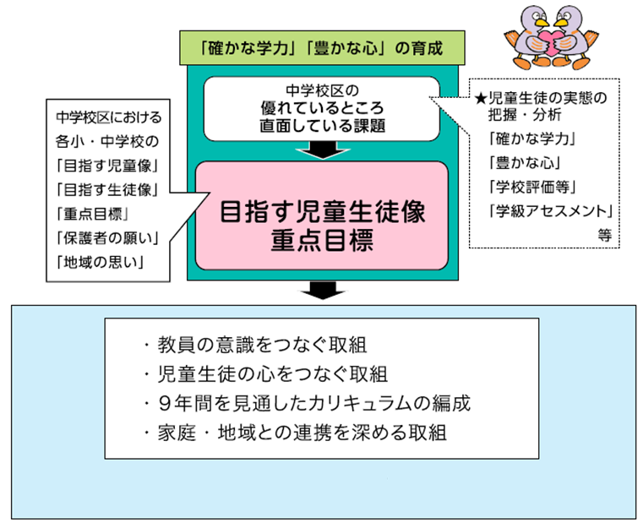
Ⅱ
中学校区の目指す児童生徒像、重点目標を設定、共有する
小中連携に係る
小中連携を推進する目標の実現

Slide 23
Ⅱ
中学校区の目指す児童生徒像、重点目標を設定、共有する
児童生徒の実態を把握する
○「学力・学習状況調査の活用」
・設問別結果や観点別結果から
・児童生徒質問紙調査から
○「教育活動に関しての学校評価等の活用」
・学校評価の項目を小中で統一するなどの工夫
・自己評価、学校関係者評価から思いや実態を把握
○「各種アンケート調査結果の活用」
・中学校区の課題を明らかにする

Slide 24
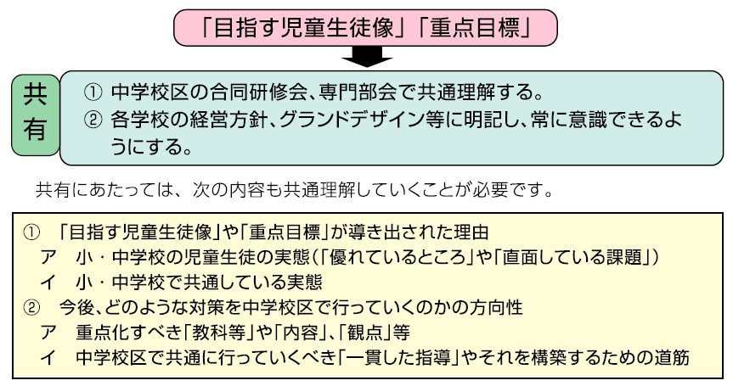
Ⅱ
中学校区の目指す児童生徒像、重点目標を設定、共有する

Slide 25
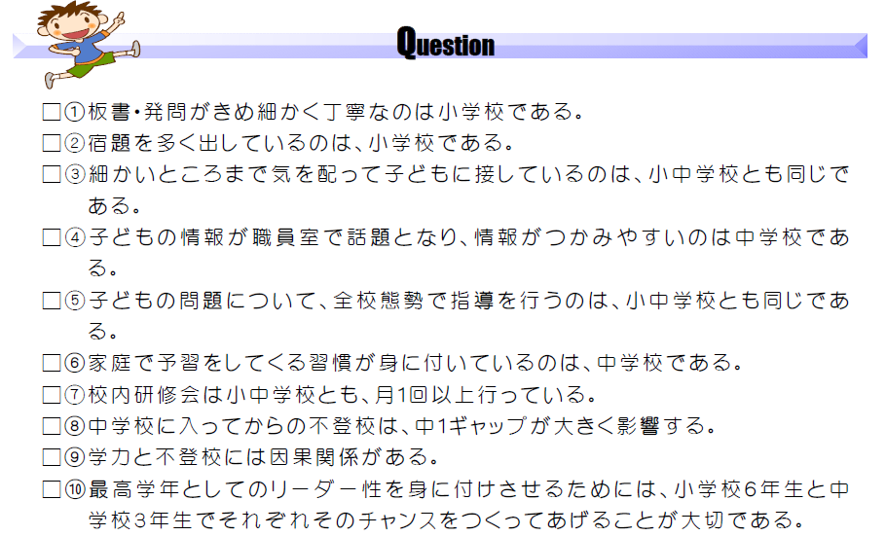
Ⅲ
教員の意識をつなぐ

Slide 26
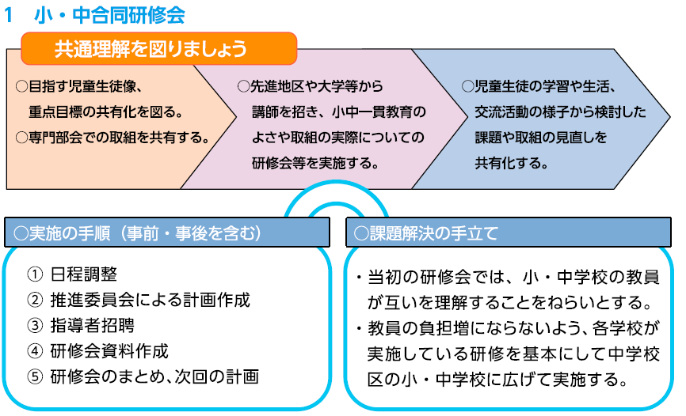
Ⅲ
教員の意識をつなぐ

Slide 27
Ⅲ
教員の意識をつなぐ
「お互いの良さ」を見つける

Slide 28
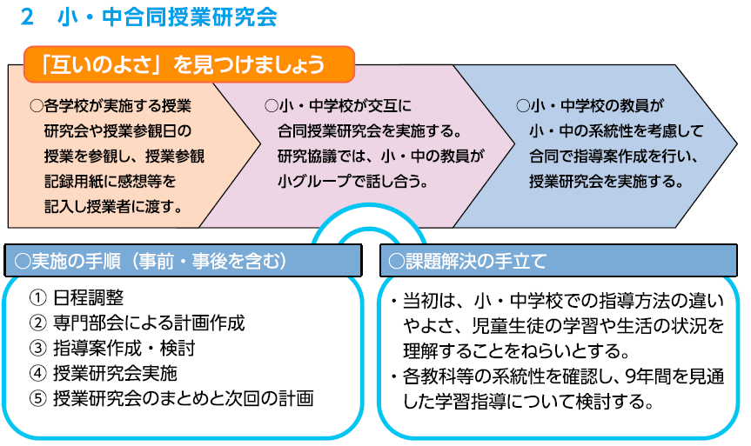
Ⅲ
教員の意識をつなぐ

Slide 29
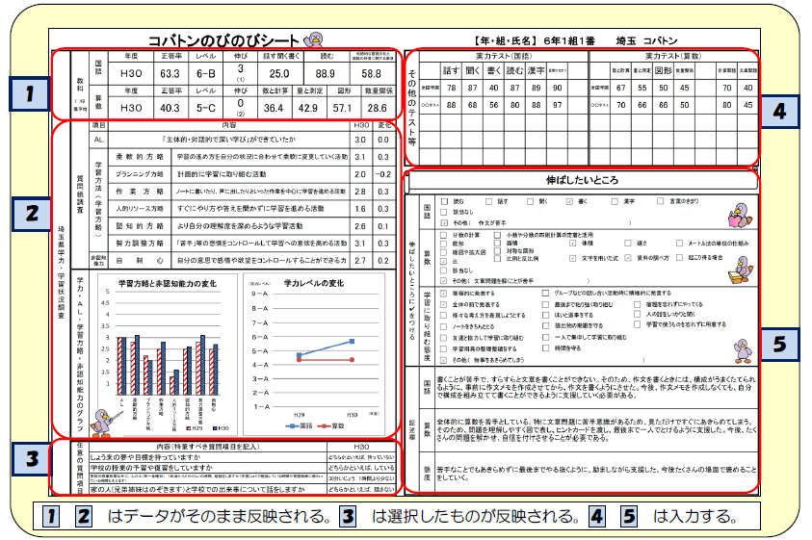
Ⅲ
教員の意識をつなぐ

Slide 30

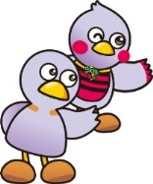
コバトンのびのびシートの活用
コバトンのびのびシートとは
埼玉県の学力・学習状況調査や市町村や学校
で行っている調査等に加え、授業から把握でき
る伸ばしたいところを一元化して表示し、児童
生徒の実態に応じたより効果的な支援方法を見
いだし、日頃の授業等における指導方法の工夫・改善に生かすことができ、次年度に引き継ぐことができるシートです。
イメージは、
「カルテ」

Slide 31
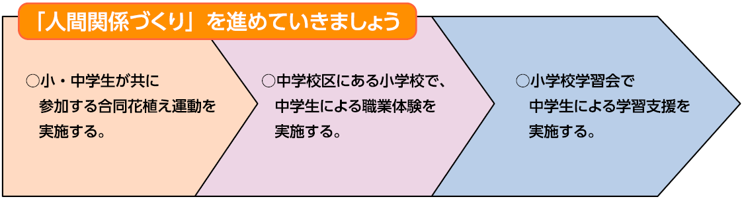
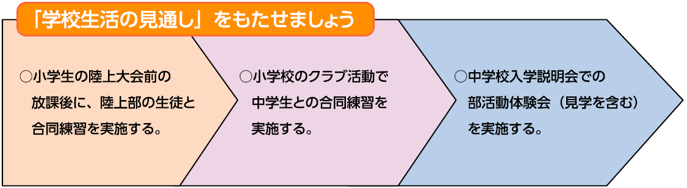
Ⅳ
児童生徒の心をつなぐ

Slide 32
・中学生による小学生への学習支援
・中学校入学前の部活動体験
・小・中合同避難訓練
・朝の挨拶運動
・運動会、体育祭への参加 など
Ⅳ
児童生徒の心をつなぐ
異学年交流で
できることは？
行事やイベントを通した交流の実施
アイディア次第でいろいろな広がりが期待できます

Slide 33
Ⅳ
児童生徒の心をつなぐ
「学校生活の見通し」を持たせる
 | 低学年 | 中学年 | 高学年 | 中学
◎時刻を 守る | ・チャイム着席 | ・自分の席でチャイムを待つ |  | ・５分前行動
 | ・次の授業の準備をしてから席を立つ
◎あいさつ | ・大きな声であいさつ |  | ・進んであいさつ
 | ・授業のはじめとおわりは気を付けをする
◎へんじ | ・名前を呼ばれたら大きな声で返事をする
◎はきもの そろえ | ・下駄箱のかかとをそろえる
 | ・トイレのサンダルをそろえる
◎清掃 | ・開始の時刻を守る
 | ・時間いっぱいそうじする
 | ・もくもくそうじ |  |  | ・無言清掃
◎廊下歩行 | ・静かに右側を歩く
◎服装 | ・通学帽子をかぶる ・体育着の裾をしまう ・清掃の際は三角巾をかぶる |  |  | ・制服を 正しく 着用する
 | ・名札をつける
◎家庭学習 | ・宿題 | ・宿題 ・簡単な自主学習 | ・宿題 ・自主学習 | ・宿題 ・予習復習

Slide 34
学習規律・生活規律の設定（授業前後）
Ⅳ
児童生徒の心をつなぐ
①教室移動の際のルール
②着替え
③チャイム着席・机上の準備
④授業開始時・授業終了時の挨拶

Slide 35

学習規律・生活規律の設定（授業中）
Ⅳ
児童生徒の心をつなぐ
①正しい姿勢，起立・着座の仕方
②やむを得ず離席する場合のルール
③忘れ物の申告のタイミング・方法
④話の聴き方、挙手の方法
⑤級友の名前の呼び方、指名されたときの返事
⑥机上の用具の置き方、ノートの取り方
⑦私語の禁止教室移動の際のルール

Slide 36

学習規律・生活規律の設定（持ち物、教育環境整備など）
Ⅳ
児童生徒の心をつなぐ
①机上に置いて良い持ち物
②使用を許可する文房具
③学校に持ってきて良いもの
④用具への記名
⑤掲示物の内容・掲示場所
⑥清掃の方法・徹底の度合い
⑦ロッカーや机の引き出しの使い方，机のフックの使い方
⑧靴箱の使い方、傘の立て方、給食の支度・片付け

Slide 37
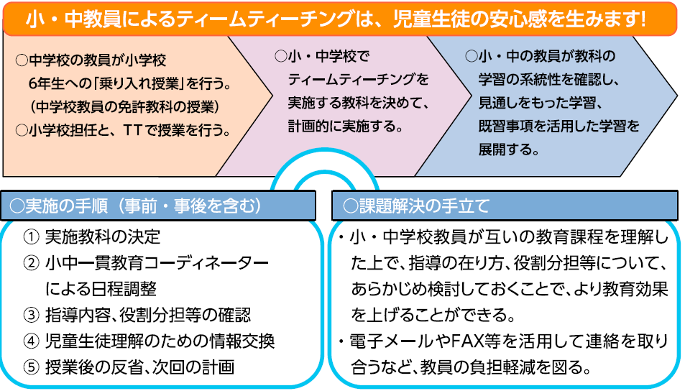
Ⅳ
児童生徒の心をつなぐ

Slide 38
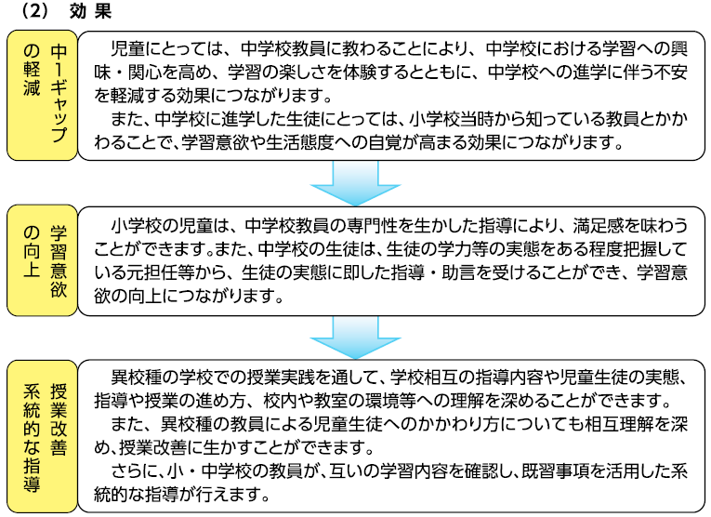
Ⅳ
児童生徒の心をつなぐ
小・中学校教員によるティームティーチングの成果

Slide 39
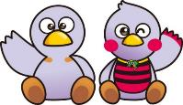
Ⅴ
指導の一貫性の確保
授業における指導（指導方法等）
① 既習事項の確認
② 学習のめあて・目標の明確な提示
③ 教員の説明，自力解決，ペアやグループでの
交流，全体交流，問題演習
④ 授業終末の学習のまとめと振り返りの時間
（理解できたことと
理解できなかったことの整理）

Slide 40

Ⅴ
指導の一貫性の確保
授業における指導（指導方法等）
① 効果的なペア学習やグループ学習の進め方
グループ分けのパターン，机の配置の方法
② 発表の際のいわゆる「話型」指導や方法に関
する考え方
③ 他の児童生徒が発言する際の聴き方
④ いわゆる「思考ツール」の活用

Slide 41

Ⅴ
指導の一貫性の確保
授業における指導（学習ノート指導の方法）
① 日付やめあての書き入れ方
② 板書と学習ノートとの関係
（例：学習ノートの形式に合わせて板書を行う等）
③ 自分の意見や他の児童生徒の意見の書き入れ方
④ 授業終末の振り返りの書き入れ方
⑤ 既習事項も含めた知識と知識の関連付けに役立つ
学習ノートの使い方
⑥ 教員によるノートの点検，コメントの付け方等

Slide 42

Ⅴ
指導の一貫性の確保
個別指導や家庭学習に関する指導（家庭学習）
「家庭学習の時間の目安」
※小学校段階では「学年×１０分」
中学校段階では「学年＋１時間」
を目安にしている学校が全国的にも多い
※なだらかに家庭学習の時間を長くしていくという工夫も
「自主学習ノート」や「家庭学習ノート」
※自主学習と教員が出す宿題の比率を学年ごとに決めて、義務教
育９年間を見通して自主学習の時間を段階的に増やしていくとっ
た工夫も
☆家庭学習については，早い段階からの習慣化が重要

Slide 43
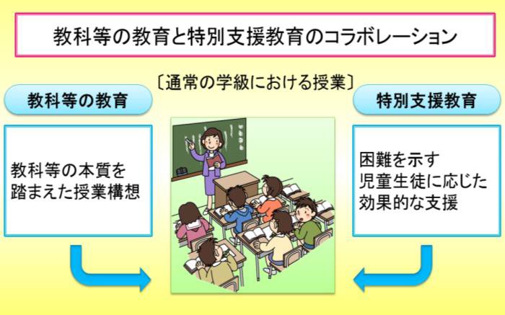
Ⅴ
指導の一貫性の確保
特別支援教育の充実（UDの視点による授業づくり）

Slide 44
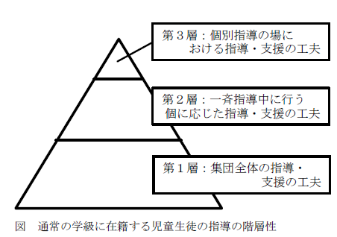
Ⅴ
指導の一貫性の確保
特別支援教育の充実（UDの視点による授業づくり）

Slide 45
４ 小中連携の推進に向けて
学力
・
学習状況調査の活用
全国学力・学習状況調査
○問題が公表されている
○今求められている能力や授業をどのようにやっていくのかという視点で授業の仕方の内容を問題としている。
●調査対象者が毎年違う
○調査問題の分析・活用
○学習内容定着の見届け
○授業の改善・充実
埼玉県マスコット
コバトン さいたまっち
○調査結果の分析
・学力の伸びと学校の取組
や指導との関係
○一定期間に実施された取組や指導の成果を客観的に把握
○学力を伸ばした指導方法
を共有し授業改善・充実
○質問紙調査から実態把握
（分析支援プログラムの活用）
県学力・学習状況調査
○児童生徒一人一人の伸びや学校
の伸びがわかる
○調査対象者を継続してみること
ができる
●問題が公表されていない

Slide 46
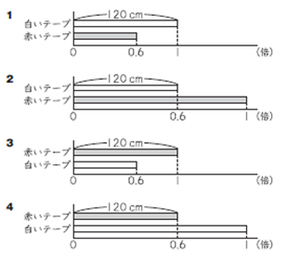
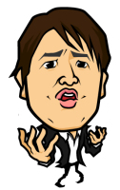
４ 小中連携の推進に向けて
全国学力・学習状況調査の活用
（２）赤いテープと白いテープの長さについて、次のことがわかっています。
白いテープの長さを求める式を書きましょう。
赤いテープと白いテープの長さについて、次のことがわかっています。
（１）赤いテープと白いテープの
長さの正しく表している図
はどれですか。
（２）白いテープの長さを求める式を書きましょう。
２
Ｈ２７数学Ａ
３
Ｈ２４算数Ａ
赤いテープの長さはａ㎝です。
赤いテープの長さは、白いテープの長さの 倍です。
３
赤いテープの長さは１２０㎝です。
赤いテープの長さは、白いテープの長さは０．６倍です。
５
正答率
２４％
小学校
図よりも式の方ができて
いるのは？
中学校
正答率が小学校よりも
低い理由は？
正答率
３４％
正答率
４１％

Slide 47


むすびに
小中連携は
「目的」ではなく「手法・手段」である
アイデア次第で
いろいろな広がりが期待できる
究極の小中連携は、小中一貫教育である

Slide 48

ご清聴ありがとうございました
埼玉県マスコット コバトン

